Slide 1
TULIO TAVARES SANTOS
Secretario Adjunto do Planejamento
Governo do Estado de Santa Catarina
PACTO FEDERATIVO
Descentralização, Experiência de Santa Catarina.
Brasília - 16 de outubro de 2013

Slide 2
1
O Estado de Santa Catarina
  Estrutura Administrativa Centralizada
2
O Modelo de Gestão Pública - Descentralização
  As Secretarias de Desenvolvimento Regional
3
Resultados e Perspectivas
  Aperfeiçoamento do modelo
2
Notes:
2
2
2

Slide 3
1
O Estado de Santa Catarina – Ano/2002
  Estrutura Administrativa Centralizada
Notes:
3
3
3

Slide 4
490 km
Capital
750 km

Slide 5
O Dilema da modernização do Estado
“O Governo do Estado precisa de uma forte reestruturação;
Temos tempos novos e um governo velho;
Tempos digitais e um governo manual;
Centralizado e, por isso, ineficaz;
Centralizador e, por isso personalista;
Distante e, por isso, ausente do conjunto das regiões mais afastadas.”
Luiz Henrique da Silveira – Ex-Governador
Notes:
5

Slide 6
Descentralização
(do Governo)
Regionalização
(do Desenvolvimento)
MUNICIPALIZAÇÃO
(das ações)
______________________________________________________________

Slide 7
Impacto da descentralização
Estado orientado para o cidadão e resultados na sociedade
Descentralização da ação do setor público
Mais serviços e de melhor qualidade
Transparência e controle social
Criação de co-responsabilidades Estado, Município e Sociedade.

Slide 8

CONCEITO E IMPORTÂNCIA
Descentralização é a transferência da autoridade e do poder decisório de instâncias agregadas para unidades espacialmente menores, entre as quais o município e as comunidades, conferindo capacidade de decisão e autonomia de gestão para as unidades territoriais de menor amplitude e escala.
Fonte: Sérgio C. Buarque - Economista com mestrado em sociologia, consultor do IICA na área de planejamento e desenvolvimento sustentável
Descentralização é a distribuição de competências de uma para outra pessoa, física ou jurídica.
Fonte: Direito Administrativo, Maria Sylvia Di Pietro

Slide 9
TRANSIÇÃO TEMPORAL DAS REFORMAS ADMINISTRATIVAS
2003
1º Reforma
LC nº 243
2005
2º Reforma
LC nº 284
2007
3º Reforma
LC nº 381
29 SDRs
30 SDRs
36 SDRs
2003
Linha do Tempo
2013

Slide 10
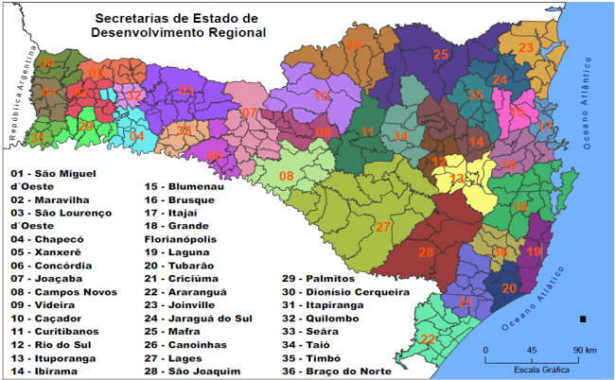
2
O Modelo de Gestão Pública - Descentralização
  As Secretarias de Desenvolvimento Regional
Notes:
10
10
10

Slide 11

DISTRIBUIÇÃO GEOGRÁFICA DAS SDRS

Slide 12
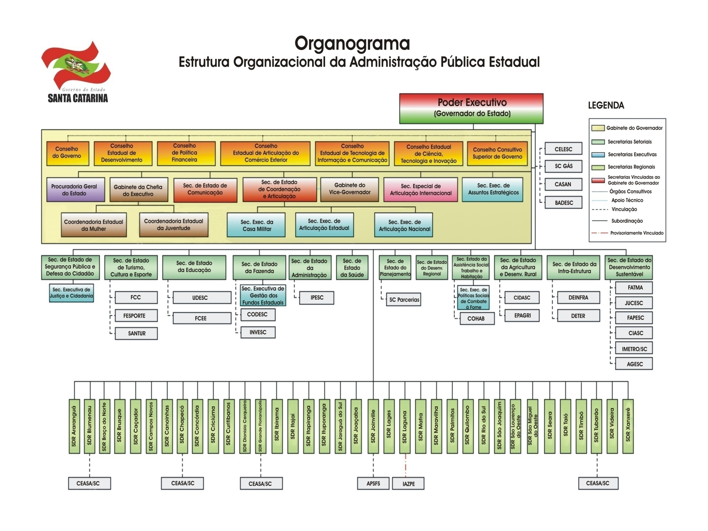
Empowerment: ou delegação de autoridade

Slide 13
RELAÇÃO DE COMPETÊNCIAS
L.C 381 | Secretaria Setorial | L.C 381 | Secretaria Regional
Art. 55 – I | Desenvolver as atividades relacionadas com o planejamento, a formulação e a normatização de políticas e planos de desenvolvimento global e regional. | Art. 76 - I | Agências de desenvolvimento regional
 |  | Art. 76 - VII | Executar obras e serviços públicos na região de abrangência, ou coordenar a sua execução
Art. 55 – II | Supervisionar, coordenar, orientar e controlar a execução dos programas, projetos e ações. | Art. 76 - VI | Promover a compatibilização do planejamento e das necessidades regionais com as metas do Governo do Estado
Art. 55 - III | Planejar o apoio do Governo do Estado aos Municípios, de forma articulada com as Secretarias de Estado de Desenvolvimento Regional | Art. 76 - VIII | Realizar reuniões periódicas com o Conselho de Desenvolvimento Regional para propor, planejar e deliberar sobre assuntos de interesse da região.

Slide 14

Estrutura do Plano Plurianual
Programa de Governo
Estratégia de desenvolvimento em base territorial
Visão
de longo prazo
Orientação
Estratégica
de Governo
Objetivos de
Governo
Gestão Estratégica
Orientação
Estratégica das
Secretarias
Setoriais
Políticas Públicas
Secretarias
Regionais
Gestão
Operacional
Programas

Slide 15
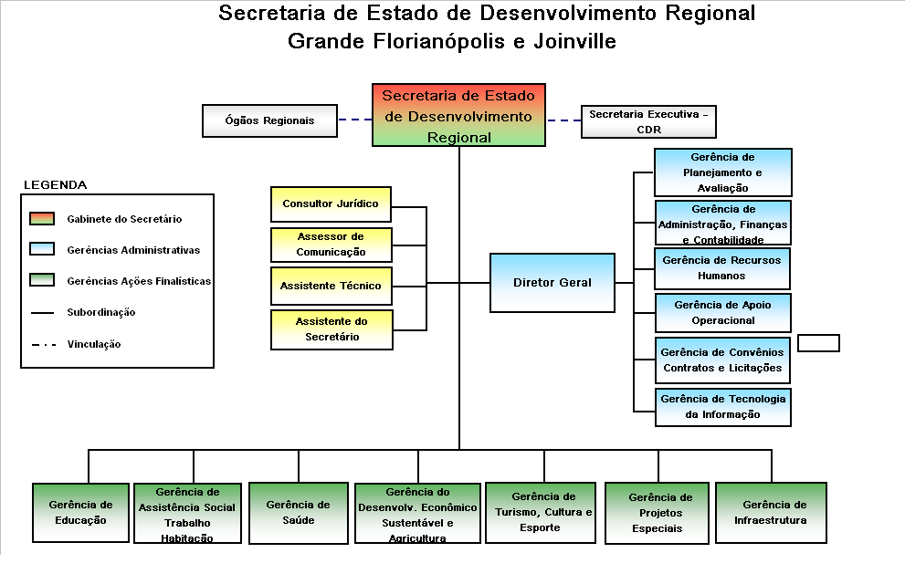
ORGANOGRAMA

Slide 16
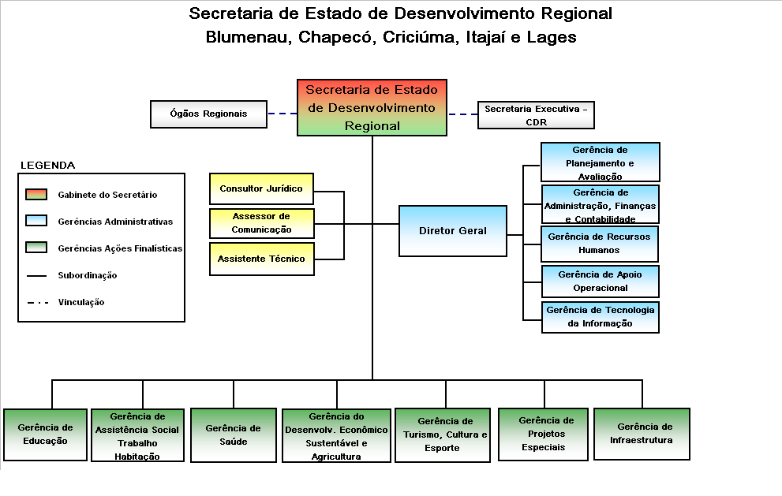
ORGANOGRAMA

Slide 17
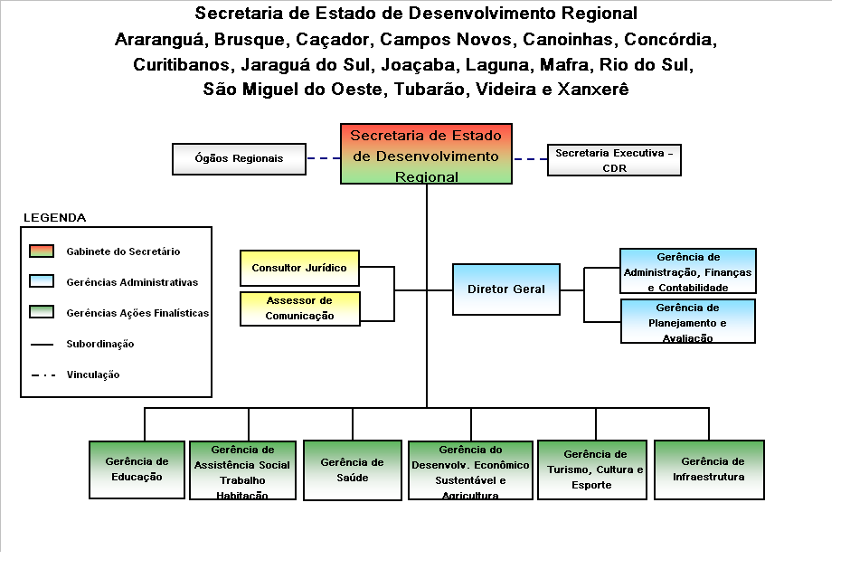
ORGANOGRAMA

Slide 18
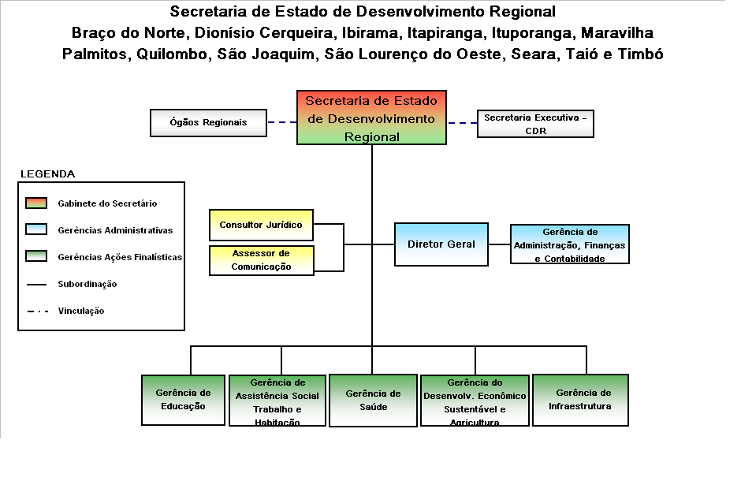
ORGANOGRAMA

Slide 19
CONSELHOS DE DESENVOLVIMENTO REGIONAL
Órgão de deliberação coletiva
Define prioridades para a região
CDR
2 membros da sociedade civil organizada
Prefeitos da região de abrangência
Presidentes das Câmaras de Vereadores
Secretário Regional
COMPOSIÇÃO
PRERROGATIVAS
Propicia a participação popular
Reúne-se a cada 30 dias

Slide 20
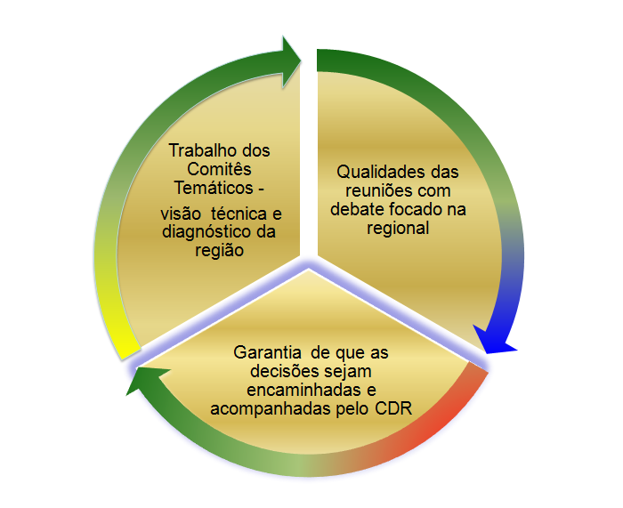
Bom Funcionamento do CDR

Slide 21
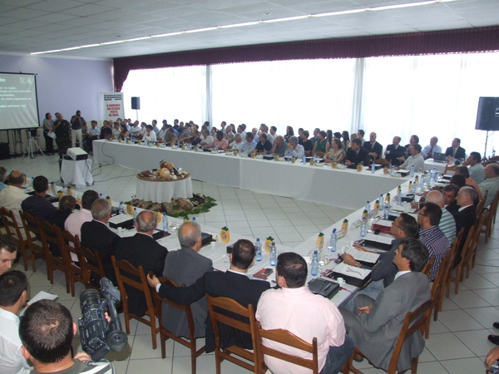
CONSELHOS DE DESENVOLVIMENTO REGIONAL
SDR – Joinville - 80º Assembléia do CDR - Araquari 12-11-10

Slide 22
3
Resultados e Perspectivas
  Aperfeiçoamento do modelo
Notes:
22
22
22

Slide 23


AVALIAÇÃO DA POPULAÇÃO CATARINENSE
74%
Aprovam a continuidade
da estrutura descentralizada
PERCENTUAL QUE REFLETE:
CREDIBILIDADE
CONFIANÇA
LIDERANÇA
Fonte: Sinduscon/Ibope/Julho 2010

Slide 24

AVALIAÇÃO DO DESEMPENHO INSTITUCIONAL DAS SDRs - 2009
CONSTATOU-SE:
O processo de descentralização multiplicou o ambiente do diálogo regional.
Proximidade do governo com a própria população (maior identificação regional);
Em geral, os chefes do executivo municipal se sentem melhor atendidos com os Secretários Regionais;
Satisfação expressa por atores de municípios menores, muitos dos quais compreendendo-se mais contemplados do que em outros tempos.
Maior agilidade no atendimento das demandas;
Fonte:

Slide 25
ASSIMETRIAS REGIONAIS
TABELA REPRESENTATIVA DA VARIAÇÃO POPULACIONAL DAS SDRS LITORÂNEAS
Fonte: IBGE
______________________________________________________________
Notes:
25

Slide 26
ASSIMETRIAS REGIONAIS
TABELA REPRESENTATIVA DA VARIAÇÃO POPULACIONAL DAS SDRS – INTERIOR DO ESTADO
______________________________________________________________
Fonte: IBGE
Notes:
26

Slide 27
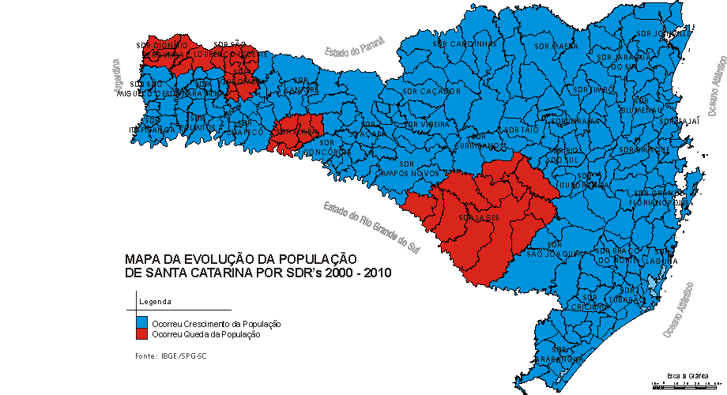
MAPA REPRESENTATIVO DA VARIAÇÃO POPULACIONAL DAS SDR’S NO PERÍODO 2000 - 2010

Slide 28
Ranking de Investimentos Per Capita nas SRD’s
INVESTIMENTO PER CAPITA
Posição | SDR | Total Investido de 2003 a 2009 | Estimativa populacional de 2010 (IBGE 2010) | Investimento Per capita
1º | CAÇADOR | R$ 508.200.000,00 | 103.953 | 4.888,75
2º | MARAVILHA | R$ 321.000.000,00 | 75.544 | 4.249,18
3º | SÃO LOURENÇO DO OESTE | R$ 161.400.000,00 | 44.677 | 3.612,60
4º | CAMPOS NOVOS | R$ 171.800.000,00 | 58.163 | 2.953,77
5º | QUILOMBO | R$ 59.400.000,00 | 21.089 | 2.816,63
6º | SEARA | R$ 132.700.000,00 | 47.565 | 2.789,87
7º | BRUSQUE | R$ 578.700.000,00 | 211.690 | 2.733,71
8º | CURITIBANOS | R$ 172.000.000,00 | 64.316 | 2.674,30
9º | ITUPORANGA | R$ 169.200.000,00 | 64.779 | 2.611,96
10º | CHAPECÓ | R$ 565.900.000,00 | 226.318 | 2.500,46
11º | CANOINHAS | R$ 287.500.000,00 | 128.336 | 2.240,21
12º | SÃO MIGUEL DO OESTE | R$ 146.000.000,00 | 66.930 | 2.181,38
13º | BLUMENAU | R$ 855.700.000,00 | 417.749 | 2.048,36
14º | SÃO JOAQUIM | R$ 109.800.000,00 | 53.774 | 2.041,88
15º | ITAJAÍ | R$ 1.080.000.000,00 | 532.830 | 2.026,91
16º | JOAÇABA | R$ 249.000.000,00 | 123.598 | 2.014,60
17º | GRANDE FLORIANÓPOLIS | R$ 1.700.000.000,00 | 891.926 | 1.905,99
18º | RIO DO SUL | R$ 162.700.000,00 | 98.535 | 1.651,19
19º | CRICIÚMA | R$ 634.500.000,00 | 390.761 | 1.623,75
20º | PALMITOS | R$ 107.100.000,00 | 66.196 | 1.617,92
21º | MAFRA | R$ 362.500.000,00 | 225.908 | 1.604,64
22º | CONCÓRDIA | R$ 144.300.000,00 | 94.416 | 1.528,34
23º | BRAÇO DO NORTE | R$ 94.600.000,00 | 63.686 | 1.485,41
24º | JOINVILLE | R$ 857.600.000,00 | 617.621 | 1.388,55
25º | TIMBÓ | R$ 180.300.000,00 | 134.159 | 1.343,93
26º | TAIÓ | R$ 73.000.000,00 | 56.909 | 1.282,75
27º | LAGES | R$ 296.600.000,00 | 232.517 | 1.275,61
28º | TUBARÃO | R$ 211.400.000,00 | 168.283 | 1.256,22
29º | XANXERÊ | R$ 179.800.000,00 | 144.358 | 1.245,51
30º | LAGUNA | R$ 155.100.000,00 | 128.262 | 1.209,24
31º | IBIRAMA | R$ 85.200.000,00 | 71.617 | 1.189,66
32º | ITAPIRANGA | R$ 43.000.000,00 | 36.893 | 1.165,53
33º | JARAGUÁ DO SUL | R$ 218.700.000,00 | 222.228 | 984,12
34º | ARARANGUÁ | R$ 167.400.000,00 | 180.887 | 925,44
35º | DIONÍSIO CERQUEIRA | R$ 45.500.000,00 | 50.576 | 899,64
36º | VIDEIRA | R$ 93.400.000,00 | 104.124 | 897,01

Slide 29
Economia Catarinense: Triplicou
PIB – 2002 – 55 Bilhões;
PIB – 2011 – 169 Bilhões;
PIB per capta: 2002 – R$ 9.969,00;
PIB per capta: 2011 – R$ 26.760,82;
IDH – 2000 – 0,674
IDH – 2010 – 0,774
29
Notes:
29
29
29

Slide 30

OBRAS DA DESCENTRALIZAÇÃO

Slide 31
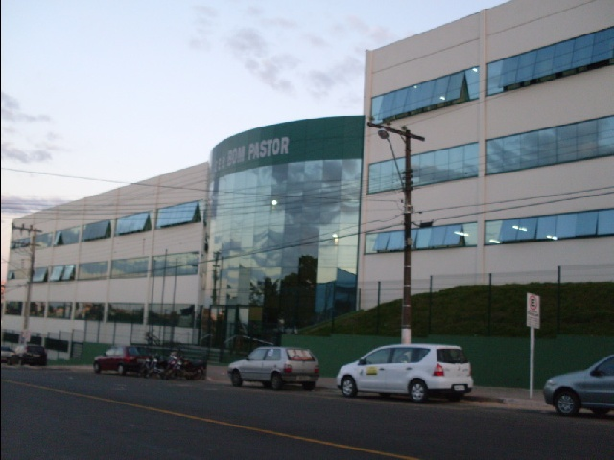
SDR – CHAPECÓ: EEB – BOM PASTOR
Município: Chapecó
Valor: 10,3 milhões

Slide 32
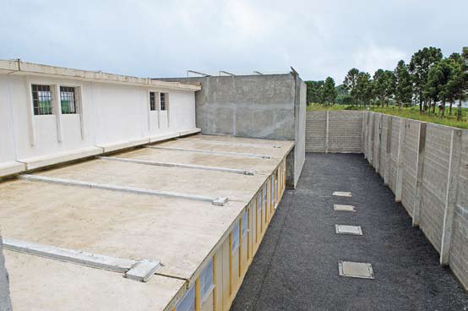
SDR – RIO DO SUL: PRESÍDIO REGIONAL
Município: Rio do Sul
Valor: 3 milhões

Slide 33

SDR – BRUSQUE: GINÁSIO DE ESPORTES NA EEB
ALEXANDRE TERNES FILHO
Município: Tijucas
Valor: 414,6 mil

Slide 34
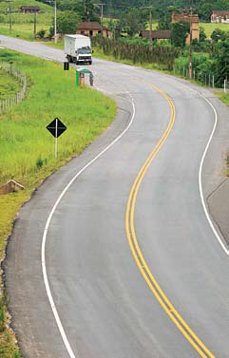
SDR – BRUSQUE: SC - 408
Município: Major Gercino / São João Batista
Valor: 24,8 milhões

Slide 35
Avaliação popular:
1º Governador reeleito em 2006;
Após oito anos da implantação do modelo em Santa Catarina – 2010.
Elegeu sucessor no 1º turno;
Três Senadores;
16 vagas: 10 Deputados Federais,
40 vagas: 26 Deputados Estaduais
35
Notes:
35
35
35

Slide 36
OBRIGADO
Túlio Tavares Santos
Secretário Adjunto
Secretaria de Estado do Planejamento – SPG
e-mail: tulio@spg.sc.gov.br
Tel.: (48) 3665 3356 * 8843 0953

